Slide 1
ПАО «СКБ-БАНК» Дополнительный офис «Красноуфимский»
Подготовила: Зуева А.А.
Студентка 2 курса группы 21-БД
Красноуфимск
2018 год

Slide 2
ПАО «СКБ-банк» Дополнительный офис «Красноуфимский»
СКБ-банк в городе Красноуфимск – офисы и банкоматы
В Красноуфимске СКБ-банк имеет 1 отделение по работе с юридическими и физическими лицами, а также 11 банкоматов. Банк предлагает 10 видов вкладов и 3 кредита. Приведенные данные актуальны на май 2018 года.
Март 2016 – СКБ-банк вошел в число 100 самых надежных банков России по версии журнала Forbes. Банки сравнивались по показателям международных рейтинговых агентств, активам, капиталу, рентабельности собственного капитала, крупным кредитным рискам, доле депозитов физлиц в активах.
Декабрь 2016 - Мобильный банк СКБ-банка вошел в тройку лучших в России по оценке аналитического агентства Markswebb Rank & Report.
Май 2017 - СКБ-банк вступил в Ассоциацию ФинТех
Сентябрь 2017 - Минсельхоз России включил СКБ-банк в список уполномоченных банков
Декабрь 2017 - СКБ-банк подписал три государственных контракта с Новосибирской областью

Slide 3
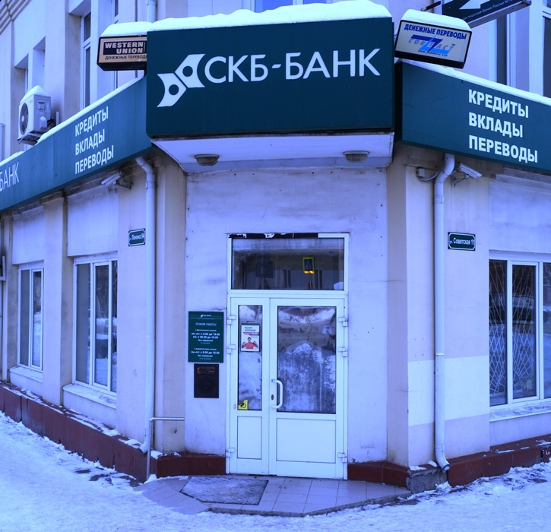
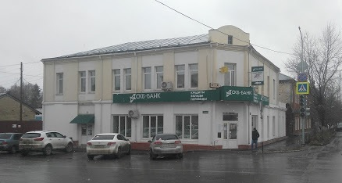
Рейтинг «СКБ-Банка»
По надежности | По кредитам | По вкладам | По активам
54 место | 44 место 85 179 763 тыс. руб. | 32 место 75 603 267 тыс. руб. | 54 место 128 858 248 тыс. руб.

Slide 4
Банковские операции
-привлечение денежных средств физических и юридических лиц во вклады (до востребования и на определенный срок);
открытие и ведение банковских счетов физических и юридических лиц
-инкассация денежных средств, векселей, платежных и расчетных документов и кассовое обслуживание физических и юридических лиц;
-купля-продажа иностранной валюты в наличной и безналичной формах;
-привлечение во вклады и размещение драгоценных металлов (при наличии соответствующей лицензии Банка России)
-осуществление переводов денежных средств по поручению физических лиц без открытия банковских счетов (за исключением почтовых переводов).

Slide 5
Дресс-код
В бизнес-среде, как и в любой другой, встречают по одежке. В какой сфере бы ни работала компания, перед клиентами и деловыми партнерами всегда должно быть лицо предприятия, которое задает настроение сотрудничеству. Не зря во многих организациях руководители вводят дресс-код и борются за его самое правильное ношение.

Slide 6
Дресс-код для женщин
Женщинам рекомендовано носить юбку длиной до середины колена. Юбка может быть и длиннее, но не более чем на 5 сантиметров.
Женщинам рекомендуется носить черные закрытые кожаные туфли — классические или соответствующие тенденциям моды. Длина каблука не должна превышать 7 сантиметров.
Не рекомендуется надевать на работу неразношенные туфли, поскольку это может привести к дискомфорту и помешает вежливо и внимательно вести себя по отношению к клиентам.
Сапоги не допускаются. Сотрудникам также рекомендовано раз в день переобуваться — «в свежей обуви вы будете чувствовать себя лучше и повысите производительность труда».

Slide 7
Женские колготки, носить которые с юбкой обязательно даже в жару, должны быть монотонными и в тон костюму. Запрещается ношение непрозрачных колготок, колготок в сеточку, с узором или слишком блестящих. Составители документа также советуют женщинам иметь при себе запасные колготки и прозрачный лак для ногтей, которым в случае чего можно заклеить небольшую дырочку.
Украшения и аксессуары должны подчеркивать профессиональность стиля. Для примера женщинам предложен следующий набор из семи аксессуаров: кольцо, неброские часы, очки, серьги, а также цепочка или браслет для привлечения внимания. При этом необходимо избегать ношения религиозных символов, которые бросаются в глаза.
Женщинам рекомендуется регулярный макияж: тональная пудра, тушь, а также неброская помада в тон с лаком для ногтей. При этом зеленый, синий, темно-коричневый или черный цвет лака запрещен, как и разного рода декорирование ногтей. Женщины, которые их красят, обязаны смотреть, чтобы корни волос всегда были «в идеальном состоянии».
Под запрет попали накладные ногти и яркие лаки. Галстуки мужчин должны «соответствовать типу лица». Все для того, чтобы сделать акцент на консервативности.

Slide 8
Дресс-код для мужчин.
Сотрудники банка должны носить костюм темно-антрацитового (насыщенный серый), черного или темно-синего цвета. Белая рубашка или блузка, обязательно черный ремень, корпоративные атрибуты UBS (для мужчин — галстук, для женщин — шейный платок). Каждая деталь одежды описана подробно.
Нижняя пуговица мужского пиджака все время должна быть расстегнута, тогда как рубашка (обязательно с длинными рукавами) при любых условиях должна быть застегнута на все пуговицы, включая самую верхнюю. Манжеты рубашки должны на 1,5—2,5 сантиметра выглядывать из рукавов пиджака, а ее воротник должен быть ниже ворота пиджака на 1—1,5 сантиметра.
Мужчинам положены галстуки под овал лица и непременный отказ от самостоятельной стирки рубашек.Мужчинам в качестве обуви предписаны классические черные ботинки со шнурками на кожаной подошве. Рекомендованы модели Oxford и Derbys, следует избегать ношения декорированных туфель или ботинок с массивными пряжками.

Slide 9
Мужчинам разрешено носить только черные носки, без узоров и разноцветных полосочек. Кроме того, носки должны быть такой длины, чтобы при любом положении (например, когда человек сидит за столом) не оголились ноги.
Также мужчинам «по эстетическим и гигиеническим соображениям» рекомендовано надевать майку, а женщинам — белье телесного цвета, причем не из хлопка, а из микроволокна, поскольку хлопок создает складки.
Мужчинам предписано ограничиться двумя-тремя аксессуарами, причем очки с затемненными стеклами попадают в это число, а обручальное кольцо — нет. Также UBS советует избегать ношения религиозных символов, которые бросаются в глаза.
Мужчинам предписано регулярно бриться, трехдневную щетину носить запрещено. Те, кто носит бороду или усы, обязаны следить за их состоянием, потому что неухоженная борода придает сотруднику банка нежелательный вид.

Slide 10
Заключение
Основная цель практики — получить полное представление об операциях кредитных учреждений, получить практические навыки работы в одном из отделений кредитной организации – была выполнена.
Поставленные на время прохождения практики задачи по изучению деятельности кредитного учреждения; ознакомлению со структурой управления банка и организационной структурой; изучению нормативно-правовой документации, регламентирующей деятельность кредитного учреждения, были выполнены.

